Slide 1
Velkomen til skogsamling
Brit Kari Eidseflot Hauger
Underdirektør seksjon landbruk

Slide 3
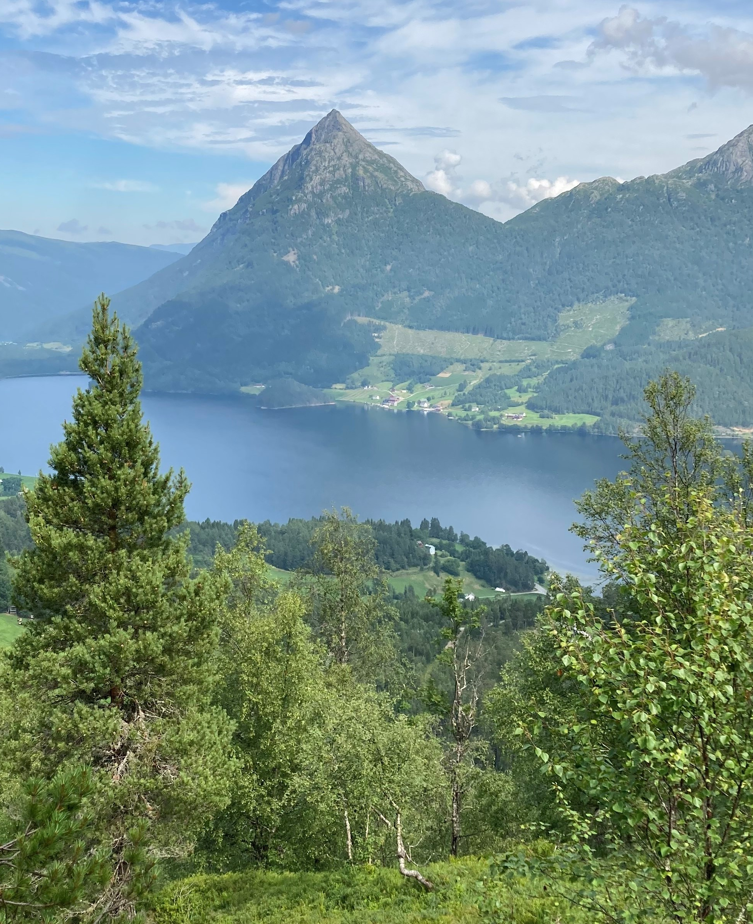
Vi har aldri før
Hogd så mykje (unntatt 2016)
Planta så mykje (unntatt 2022)
Men
Plantar likevel ikkje nok
Driv ikkje tilstrekkeleg med ungskogpleie
Høgg for tidleg
Notes:
Hogst: 2023 - 278 000 kubikk, 2016 - 302 000 kubikk
Planting: 2023 – 4 800 daa, 2022 – 5 700 daa
Alt hogstareal vert framleis ikkje planta til, men det er ei markert auke i plantetalet dei siste åra.
Ungskogpleie: I 2023 på rundt 2 600 dekar. Omtrent som i 2022. Behovet er langt større, optimalt skulle vi hatt ungskogpleie på 1,5 gonger arealet som vert tilplanta, noko som er ca. 7 500 dekar.
80 % av grana vert hogd i hogstklasse 4 – utnyttar ikkje vekstpotensialet med betre pris og høgare karbonbinding

Slide 4
Skogbruksnæringa i Møre og Romsdal
Berre 16 % av arealet er gran, men utgjer heile 92 % av hogd volum
Heile 72 % av avvirka gran er sagtømmer
Og vi er berre så vidt i gang med å avvirke skogreisingsgrana
Pris på sagtømmer og slip er «all time high» - samla verdi 155,7 mill kr i 2023
Skogen viktig for auka lagring av karbon
Mange små skogeigarar = «eingongs skogbrukarar»
Mange bryr seg om skogen – naturverdiar, vern, restaurering, friluftsliv
Mange likar seg i skogen – hjort, gransnutebiller
Mange treng skogen - vernskog
Notes:
«All time high i nominell verdi. Samla verdi på dei 278 000 kubikk avverka i 2023.
Mange fleire ting kunne vore løfta fram, både om betydninga av skogbruket og utfordringsbiletet
Alle aktørane i skogbruket er viktige for skogbruket: Skogeigarane, skogaktørane/kjøparane, forvaltninga – både kommunane, SF både landbruk, naturforvaltning og plan.
Vi må sørge for å ha kunnskap om kvar av våre arbeidsfelt, men også om dei andre aktørane – for å kunne ha dialog og gjensidig respekt – og finne løysingar som gagnar skogbruksnæringa best.
Difor arrangerer vi skogsamlinga – og håpar vi kan bidra til kunnskap, fellesskap og nettverk.

Slide 5
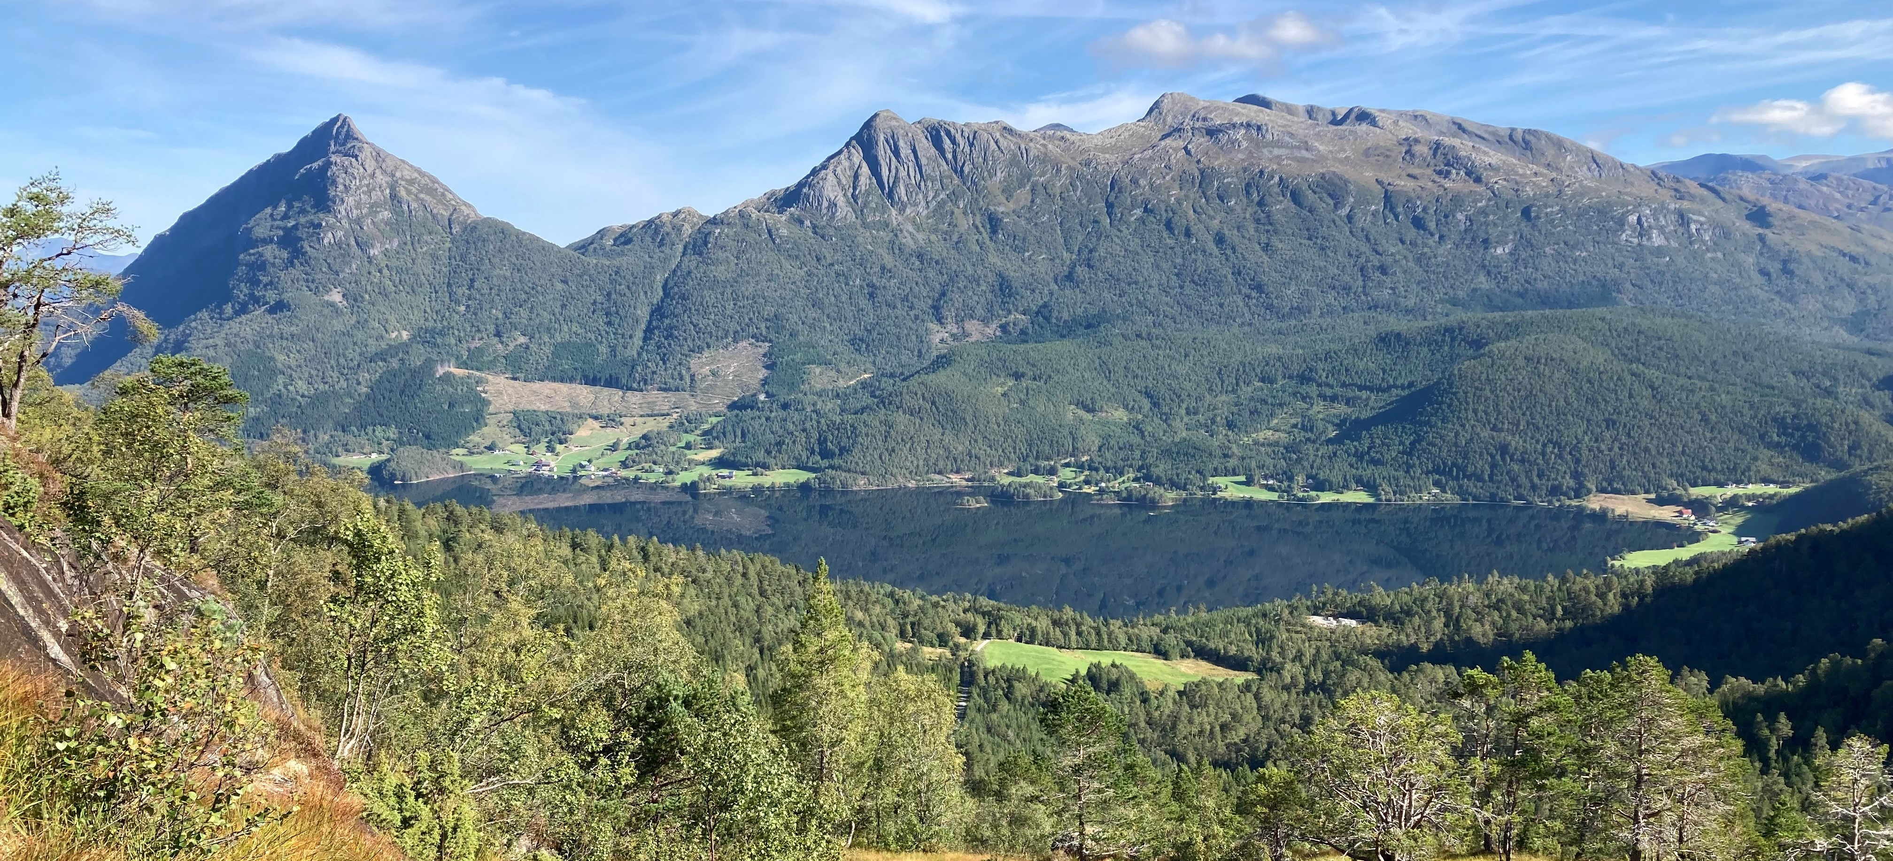
Lukke til med samlinga ☺

